Slide 1
算法(algorithm)
算法：没有统一的定义。 一般认为：
算法是一个意义明确的指令序列；
这个指令序列描述了一个有效地计算过程：给定一组数据，得到一个结果，这个计算过程一定会结束。
算法是一个变换： Out = translate(In)
算法定义了一个部分函数(partial function)
算法的描述：自然语言 + 数学语言 + 计算机语言 => 伪代码
Notes:
计算机科学是研究算法的科学，或者说是研究变换的科学

Slide 2
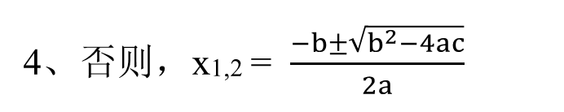
算法
求一元二次方程ax² + bx + c = 0 实根的算法
1、输入a, b, c
2、计算 ∆ = b² - 4ac
3、如果∆ < 0，则没有实根
4、否则，x1,2 = $\frac{−b±\sqrt{b^{2}−4ac}}{2a}$
5、输出x1,2

Slide 3
程序(program)
程序是算法的实现
public static boolean realroot(double a, double b, double c,
double[] roots) {
double deta = b * b - 4.0 * a * c;
if (deta < 0)
return false;
roots[0] = (-b + Math.sqrt(deta)) / (2.0 * a);
roots[1] = (-b - Math.sqrt(deta)) / (2.0 * a);
return true;
}
算法 ≃ 程序

Slide 4
查找问题(search problem)
给定n个整数，a₀，a₁，……，a_{n-1}
给定一个整数 x
判断x是否与上述n个整数的某个整数相等，
如果是，则给出其下标，
否则，给出-1。

Slide 5
顺序查找算法
输入：a₀ , a₁ , …… , a_{n-1}， x
输出：-1 ≤ i ≤ n-1
过程：
将x和数据逐一比较，如果相等，则找到，给出下标，
如果没有任何一个数据与x相等，则给出-1

Slide 6
顺序查找算法
输入：a₀ , a₁ , …… , a_{n-1}， x
输出：-1 ≤ i ≤ n-1
过程：
1、i=0
2、如果a_{i} == x，则输出i，结束
否则：i = i + 1
3、如果 i < n，则重复2，
否则，输出-1，结束

Slide 7
使用数组存储数据
68 | 56 | 179 | 81 | 167 | 112 | 90 | 78
a[0] | a[1] | a[2] | a[3] | a[4] | a[5] | a[6] | a[7]

Slide 8
顺序查找程序
public static int sequentialSearch(int a[],int x){
for(int i = 0; i < a.length; i++){
if(x == a[i])
return i;
}
return -1;
}

Slide 9
折半查找算法
如果数据有序，即 a₀ < a₁ < a₂ < …… < a_{n-1}
i
p
j
56 | 68 | 78 | 81 | 90 | 112 | 167 | 179
a[0] | a[1] | a[2] | a[3] | a[4] | a[5] | a[6] | a[7]
p = i + (j - i) / 2

Slide 10
折半查找算法
输入输出同前
过程：
1、i = 0, j = n - 1
2、p = i + (j - i) / 2
3、如果a_{p} == x，则输出p，结束
4、如果 a_{p}< x，则 i = p + 1，否则，j = p - 1
5、如果i < j，重复2-4
6、输出 -1，结束

Slide 11
折半查找程序
public static int binarySearch(int a[], int x){
int p, i = 0, j = a.length - 1;
while(i <= j){
p = i + ((j - i) >>> 1);
if(x < a[p])
j = p - 1;
else if( x > a[p])
i = p + 1;
else
return p;
}
return -1;
}

Slide 12
阶乘：递推定义和程序
n! = 1×2×3×4...×n if n ≥ 1
0! = 1
public static long factorial (int n){
if(n == 0)
return 1;
long f = 1;
for(int i = 2; i <= n; i++)
f *=i;
return f;
}
Notes:
这段代码只能计算很小的n

Slide 13
阶乘：递归定义
1 if n = 0
n! =
n! = n*(n-1)! if n ≥ 1
5! = 5×4!
4! = 4×3!
3! = 3×2!
2! = 2×1!
1! = 1×0!
0! = 1
递归是一个计算过程
Notes:
分治法：将问题分解为相同的但是规模更小的问题

Slide 14
阶乘：递归的程序
public static long factorial (int n){
if( n == 0)
return 1;
else
return n * factorial(n-1);
}
f(5)
f(4)
f(3)
f(2)
f(1)
f(0)

Slide 15
程序的执行时间和影响因素
影响因素
软硬件环境
算法
问题的输入
68 | 56 | 179 | 81 | 167 | 112 | 90 | 78
a[0] | a[1] | a[2] | a[3] | a[4] | a[5] | a[6] | a[7]
查找不同的x，如：x=68，x=167， x=78
执行时间是一个函数：T(E, A, I)
=>
T(A, I)
=>
T(I)
Notes:
为了使分析有统一的度量，需要将问题的输入转换为问题的规模

Slide 16
问题的规模
规模大，需要的时间长
68 | 56 | 179 | 81 | 167 | 112 | 90 | 78
a[0] | a[1] | a[2] | a[3] | a[4] | a[5] | a[6] | a[7]
68 | 56 | 179 | 81 | 167 | 112 | 90 | 78 | … | 32
a[0] | a[1] | a[2] | a[3] | a[4] | a[5] | a[6] | a[7] | … | ?

Slide 17
问题的规模
相同规模的不同输入
68 | 56 | 179 | 81 | 167 | 112 | 90 | 78
a[0] | a[1] | a[2] | a[3] | a[4] | a[5] | a[6] | a[7]
查找不同的x，如：x=68，x=167， x=78
取最坏的情形： T_{worst}
一般的，算法的执行时间是问题规模的函数: T(n)
执行时间：T_{worst}、T_{best}、T_{avg}
Notes:
下面的分析是分析最坏的情形

Slide 18
算法分析
算法分析：对算法的执行时间和需要的存储空间进行定性分析，以比较算法、改进算法。

Slide 19
执行时间模型
每条指令的执行时间为1个时间单位
程序的执行时间 = 指令的条数

Slide 20
执行时间模型
假设基本的指令为：
算术运算
比较运算
逻辑运算
赋值运算
移位运算
每条指令的执行时间为1个单位

Slide 21
执行时间的计算
public static int sequentialSearch(int a[],int x){
for(int i = 0; i < a.length; i++){
if(x == a[i])
return i;
}
return -1;
}
问题的规模：数据的个数，记为n
T(n) = 3n + 2
Notes:
i=0 1次
x == a[i]、i++ n次
i < a.length n+ 1 次
方法参数的传入和返回不计算，因为每个方法都需要传入参数和返回值

Slide 22
执行时间的计算
public static int binarySearch(int a[], int x){
int p, i = 0, j = a.length - 1;
while(i < j){
p = i + ((j - i) >>> 1);
if(x < a[p])
j = p - 1;
else if( x > ap)
i = p + 1;
else
return p;
}
return -1;
}
每循环1次：9

Slide 23
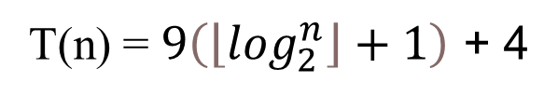
执行时间的计算
循环多少次？
分析一个特殊情形，假设查找区间的数据个数：
2^{m} 即m = log₂n
n
2^{m-1}
2^{m-2}
……
m + 1次，即 log₂n + 1
2²
2¹
T(n) = $9\left(\left\lfloor \log_{2}^{n}\right\rfloor +1\right)$ + 4
2⁰

Slide 24
执行时间的计算
public static long factorial (int n){
if(n == 0)
return 1;
long f = 1;
for(int i = 2; i <= n; i++)
f *=i;
return f;
}
问题的规模：n
T(n) = 4(n-1) + 4 = 4n if n ≥ 1
T(0) = 1;

Slide 25
执行时间的计算
public static long factorial (int n){
if( n == 0)
return 1;
else
return n * factorial(n-1);
}
递推式：
T(0) = 1
T(n) = T(n - 1) + 2

Slide 26
执行时间的计算
T(0) = 1
T(n) = T(n - 1) + 2
T(n) = T(n - 1) + 2
= (T(n-2) + 2) + 2 = T(n-2) + 2×2
= (T(n-3) + 2) + 2×2= T(n-3) + 3×2
....
= T(1) + (n - 1)×2
= (T(0) + 2)+ (n - 1)×2
= 1 + 2n

Slide 27
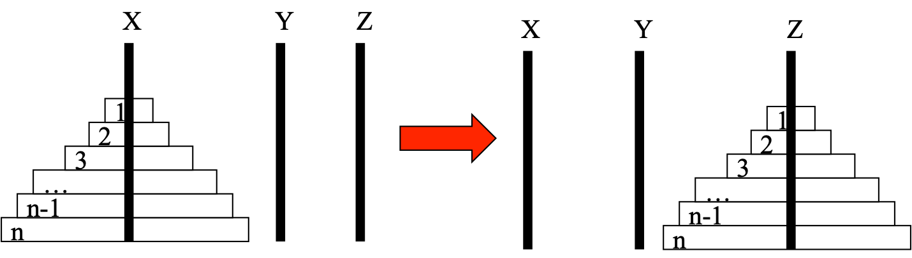
执行时间的计算
汉诺塔问题

Slide 28
执行时间的计算
public static void hanoi(int n, char x, char y, char z) {
if (n == 1)
move(x, 1, z);
else {
hanoi(n - 1, x, z, y);
move(x, n, z);
hanoi(n - 1, y, x, z);
}
}
问题的规模：n
假设move方法的用时为1个时间单位：
T(1) = 2
T(n) = 2T(n -1) + 2

Slide 29
执行时间的计算
T(n) = 2T(n-1) + 2
= 2(2T(n-2)+2)+2=2²T(n-2) + 2² + 2
= 2²(2T(n-3) +2) + 2² + 2=2³T(n-3) + 2³ + 2² +2
=……
=2^{n-1}T(1)+2^{n-1}+…+2²+2= 2(2^{n-1}+2^{n-2}+…+2+1)
=2(2^{n}-1) = 2^{n+1} -2
2^{n-1}+2^{n-2}+…+2+1 = (111......11)₂
(2^{n-1}+2^{n-2}+…+2+1) + 1 = (111......11)₂ + (1)₂
= (1000......00)₂
= 2^{n}
Notes:
使用等比数列的求和公式或二进制数的计算

Slide 30
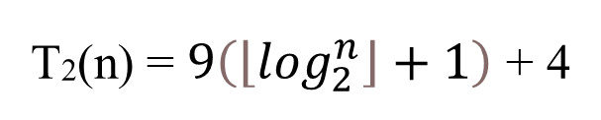
执行时间的比较
以下的两个算法哪个用时少(速度快)？
T₁(n) =3n + 2
T2(n) = $9\left(\left\lfloor \log_{2}^{n}\right\rfloor +1\right)$ + 4

Slide 31
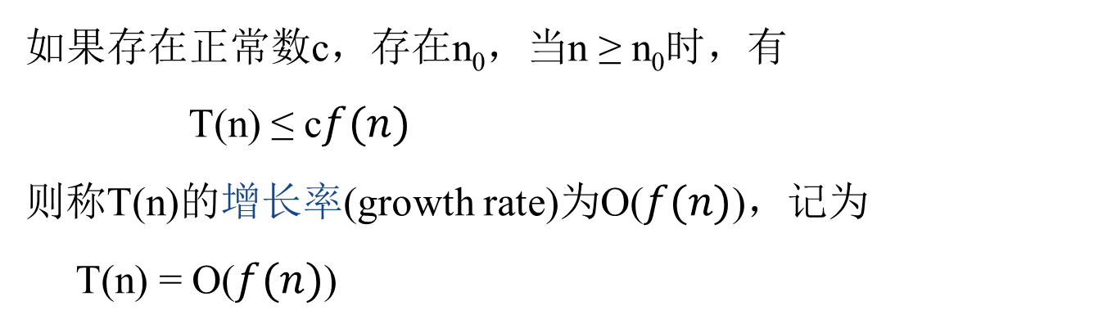
Big O的定义
如果存在正常数c，存在n₀，当n ≥ n₀时，有
T(n) ≤ c$f(n)$
则称T(n)的增长率(growth rate)为O($f(n)$)，记为
T(n) = O($f(n)$)

Slide 32
Big O的常见形式
常数阶 O(1)
对数阶 O(logn)
线性阶 O(n)
线性对数阶 O(nlogn)
平方阶 O(n²)
立方阶 O(n³)
k次方阶 O(n^{k})
指数阶 O(2^{n})

Slide 33
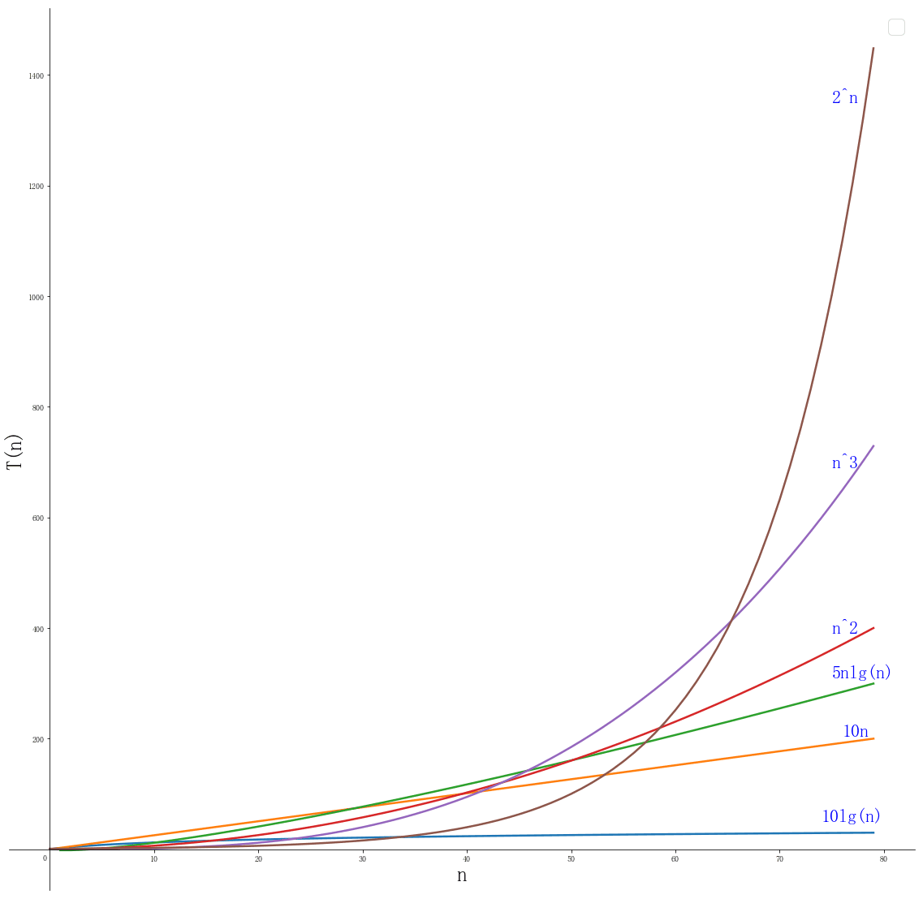
Big O的常见形式

Slide 34
Big O的计算
T₁(n) =3n + 2
≤ 3n + n 当n ≥ 2
≤ 4n
n₀ = 2， c = 4
T₁(n) = O(n)

Slide 35
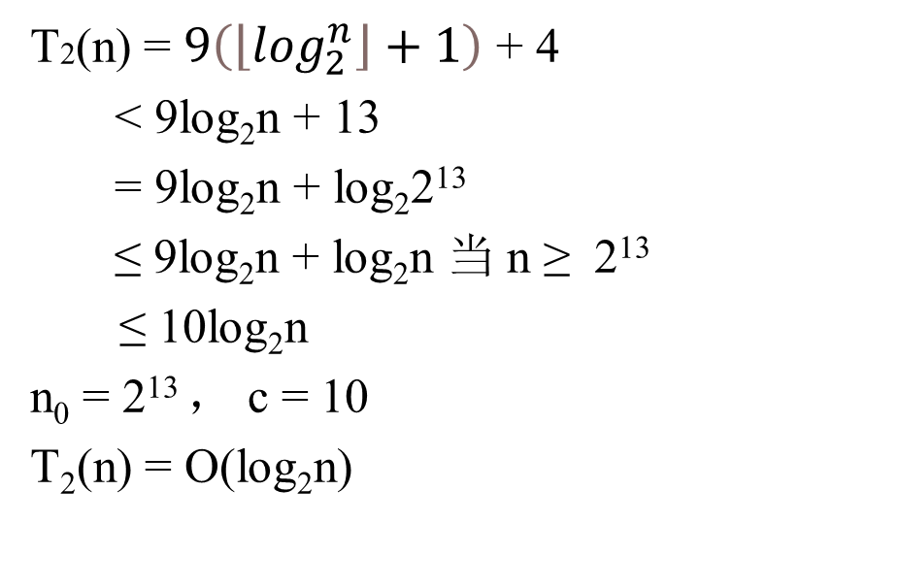
Big O的计算
T2(n) = $9\left(\left\lfloor \log_{2}^{n}\right\rfloor +1\right)$ + 4
< 9log₂n + 13
= 9log₂n + log₂2¹³
≤ 9log₂n + log₂n 当 n ≥ 2¹³
≤ 10log₂n
n₀ = 2¹³ ， c = 10
T₂(n) = O(log₂n)

Slide 36
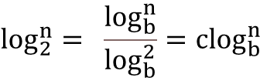
Big O的计算
对数的换底公式
$$\log_{2}^{n}= \frac{\log_{b}^{n}}{\log_{b}^{2}}=c\log_{b}^{n}$$
所以，不关注对数的底
T₂(n) = O(log₂n) ⟹ T₂(n) = O(logn)

Slide 37
Big O的用途
由于O(n)的增长率比O(log₂n)高，所以，随着n的增大， T₂(n)比T₁(n)需要的时间少。
即折半查找比顺序查找快。

Slide 38
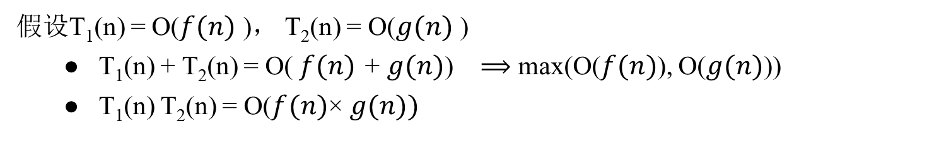
Big O 运算规则
假设T₁(n) = O($f(n)$ )， T₂(n) = O($g(n)$ )
T₁(n) + T₂(n) = O( $f(n)$ + $g(n)$) ⟹ max(O($f(n)$), O($g(n)$))
T₁(n) T₂(n) = O($f(n)$× $g(n))$
Notes:
max指的取增长率快的

Slide 39
Big O 运算规则的应用
public static int binarySearch(int a[], int x){
int p, i = 0, j = a.length; O(1) + O(1)
while(i < j){ O(1)，循环O(logn)次
p = i + ((j - i) >>> 1); O(1) + O(1) + O(1) + O(1)
if(x < a[p]) O(1)
j = p - 1;
else if( x > a[p]) O(1)
i = p + 1; O(1) + O(1)
else
return p;
}
return -1;
}

Slide 40
Big O 运算规则的应用
O(1) + O(1) + O(1) + O(logn) (O(1) + ...... +O(1))
O(1) + O(1) + O(1)= O(1 + 1 + 1) = O(1)
O(1) + ...... +O(1)) = O(1)
O(1) + O(logn) O(1)
= O(1) + O(1×logn)
= O(1) + O(logn)
= O(1 + logn)
= O(logn)

Slide 41
Big O 运算规则的应用
例: n×n矩阵的元素值的和
float sum(float a[][]){
result = 0; O(1)
for(i = 0; i< n; i++) O(n)
for(j = 0; j < n; j++) O(n)
result += a[i][j]; O(1)
return result;
}
T(n) = O(1) + O(n)O(n)O(1)
= O(1) + O(n×n×1)
= O(1) + O(n²)
= O(1 + n²)
= O(n²)

Slide 42
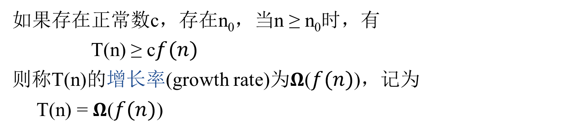
Big 𝛀
如果存在正常数c，存在n₀，当n ≥ n₀时，有
T(n) ≥ c$f(n)$
则称T(n)的增长率(growth rate)为𝛀($f(n)$)，记为
T(n) = 𝛀($f(n)$)
Big O : 上界
Big 𝛀 ：下界

Slide 43
局限性
查找问题的2个算法：
顺序查找：O(n)
折半查找：O(logn)
当n比较大时，折半查找比顺序查找快
n比较小时？
数据无序时？
折半查找的实现比顺序查找的实现复杂

Slide 44
局限性
多项式求和：anx^{n} + an-1x^{n-1} + ... + a2x² + a1x + a0
coff[0] = a0 coff[1] = a1 ...... coff[n] = an
public static float polyEval(float coff[], float x){
float y = 1, value = coff[0];
for(int i = 1; i < coff.length; i++){
y *=x;
value += y*coff[i];
}
return value;
}
T(n) = 7n + 4 = O(n)

Slide 45
局限性
Horner算法：
a3x³+a2x²+a1x+a0
=(a3x²+a2x+a1)x+a0
=((a3x+a2)x+a1)x+a0
bx+ai-1
重复多少次？？？

Slide 46
局限性
public static float polyHorner(float coff[], float x){
int n = coff.length - 1;
float value = coff[n];
for(int i = 1; i <= n; i++)
value = value * x + coff[n - i];
return value;
}
T(n) = 6n + 5 = O(n)

Slide 47
局限性
T(n) = 6n + 5 = O(n)
T(n) = 7n + 4 = O(n)
Horner 算法的基本操作少
Horner算法的乘法操作少

Slide 48
空间复杂性模型
只计局部变量的个数
不计执行方法时其它必须的空间
如方法的返回地址、返回值、中间结果等占用的空间

Slide 49
空间复杂性计算
public static long factorial (int n){
if(n == 0)
return 1;
long f = 1;
for(int i = 2; i <= n; i++)
f *=i;
return f;
}
S(n) = 3 = O(1)

Slide 50
空间复杂性计算
public static int sequentialSearch(int a[],int x){
for(int i = 0; i < a.length; i++){
if(x == a[i])
return i;
}
return -1;
}
S(n) = 3 = O(1)

Slide 51
空间复杂性计算
public static int factorial (int n){
if( n == 0)
return 1;
else
return n * factorial(n-1);
}
f(5)
f(4)
f(3)
f(2)
f(1)
S(n) = O(n)
f(0)

Slide 52
程序性能的测量
public static void main(String[] args) {
int n = 100000;
int[] a = new int[n];
for (int i = 0; i < a.length; i++)
a[i] = i;
long start = System.nanoTime();// 纳秒
for (int i = 0; i < n; i++)
sequentialSearch(a, n - 1);// 找最后一个
long end = System.nanoTime();
System.out.println((end - start)/n);
}

Slide 53
渐进分析-Θ记号
T(n)=Θ(h(n))，如果存在正常数c₁、c₂和n0， n≥n₀，c₁h(n) ≤T(n) ≤c₂h(n)
叫做渐近确界
T(n)=Θ(h(n)) T(n)= O(h(n))且 T(n)=Ω(h(n))

Slide 54
渐进分析-o记号
T(n)=o(g(n))，当且仅当：
T(n) =O(g(n))且 T(n) != Ω(g(n))

Slide 55
小 结
算法
算法的概念
特性
问题的规模n
执行时间和空间是n的函数。
算法分析
O的含义
如何求出T(n)的阶
常用算法
顺序和折半查找算法、
Horner算法

Slide 56

作业
1、编写程序计算n = 1 、2、4、8、16、32时，以下函数的值：
1
logn
n
nlogn
n²
n³
2^{n}
n!
用excel做表，保存为PDF。提交"漂亮的"表格(log以2为底)

Slide 57
作业
2、测试你的机器跑递归的阶乘
程序， 当n=?时，程序开始抛出:
java.lang.StackOverflowError
注意：ppt的代码的返回值是int，能表示的数太小，要用
long或double。记录下你尝试的次数(我的机器n=15000
肯定抛出异常)。

Slide 58
作业
3、请给出++x的执行次数与n函数关系(严格，不用O)
static int fun(int n) {
int x = 1;
for(int i = 0; i < n; i++)
for(int j = 0; j < i; ++j)
for(int k = 0; k < j; ++k)
++x;
return x;
}

Slide 59
作业(自我练习)
输入：a₀ ≤ a₁ ≤ …… ≤ a_{n-1}， x
修改折半查找算法:
1、找到x的第1次出现的位置
2、找到x的最后1次出现的位置
3、给出x出现的次数
阅读：数据结构与算法之美 3.8节

Slide 60
作业(自我练习)
3
1
5
0
2
4
6
a
c
e
f
7
b
d
g
h
i

